Slide 1
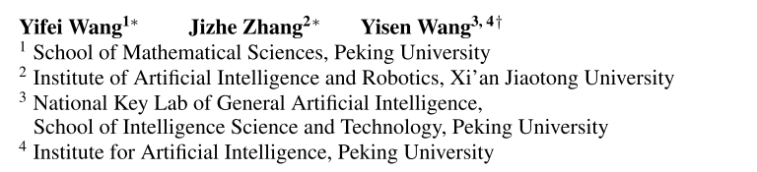
DO GENERATED DATA ALWAYS HELP CONTRASTIVE
LEARNING?
李俊贤
AI4Science (Chem) 04.09

Slide 2
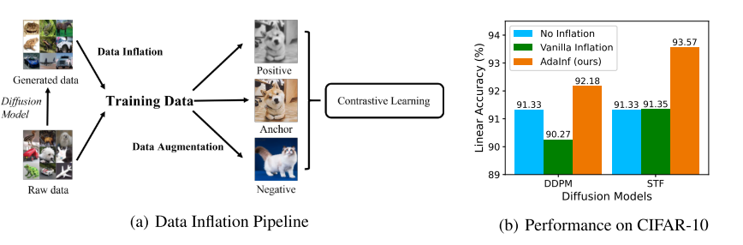
Motivation, Intro
Motivation
总结了两种扩充数据的方式：
data augmentation: 通过裁剪，旋转等等方式加入新的数据
data inflation：将原始数据用DDPM生成接近真实分布的图像后，加入原始数据集中
发现：
简单地用DDPM等模型生成的数据填充原始数据集，有时候会反而损害预测结果
基于此，研究一种更优的数据扩充策略（weak augmentation，data reweighting），并提出Adainf（自适应地调整mixup ratio， augmentation strength）

Slide 3
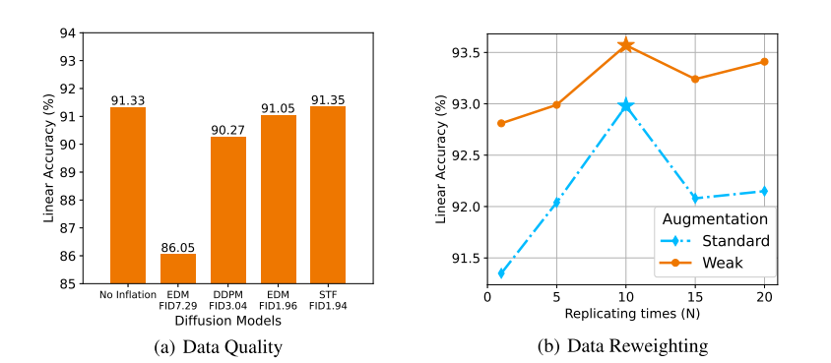
Method
分两个case讨论上述现象的原因
Case In Data inflation：考虑Data Quality and Data reweighting
用P_{d}代表真实数据的分布， P_{g}代表合成数据的分布，data inflation之后分布变为：
（β， P_{g}影响最终结果）
P_{g}端的改进策略：选择能生成分布尽可能逼近P_{d}的数据的生成模型（否则在train-test同分布的假定下，训练数据和测试数据间将有较大的gap，影响泛化）但是由实验和理论，这一端的改进需要更大的模型和更慢的去噪，以及在baseline中提升微乎其微(Bond-Taylor et al., 2022), 主要考虑对β进行优化
β端的改进策略：data reweighting 也即改变真实数据与生成数据的比例。在实验中发现，当D_{d}：D_{g}为10：1时，能够获得最好的预测结果（实验中做法为，重复真实数据10次)

Slide 4
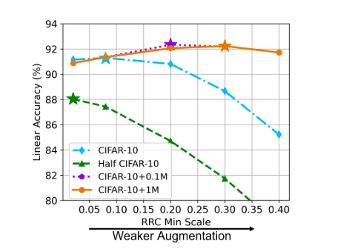
Method
Case in Data Augmentation: 考虑random resized crop (RRC)作为最重要且常见的data augmentation方式。
定义：data augmentation strength。最小相对裁剪区域大小，表示为 a。（by default， a=0.08）。较小的a代表可以将原始图片裁剪到很小的尺寸，认为是一种较strong的数据增强。
图中我们可以发现一个趋势，也即数据集增大，最优增强是向着weak augmentation的方向进行的
因此，考虑自适应地调整data augmentation strength
Proposed Strategy： Adainf，10：1混合真实和合成数据，并且遵循一个weak augmentation策略

Slide 5
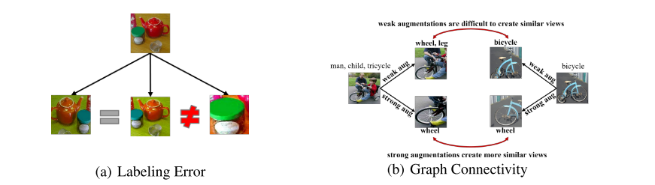
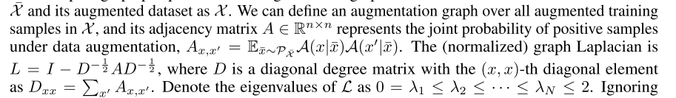
Theoretical analysis
扩充图框架理论：
Basis：数据扩充引起训练样本(作为节点)之间的交互(作为边)。
Problem to explain： 更多训练数据和训练-测试分布不匹配对下游任务的影响
Key point：
当两者具有相同的总体分布(perfect generation)时，原始数据可以被视为扩充数据的随机子集。这允许我们在增广图框架中通过采样子图的观点来分析它们的差异
做法：给定inflated set和inflated+augmented set，可以在augmented set上定义一个扩充图，邻接矩阵代表在data augmentation下正样本之间的联合概率
同时，定义一个线性探测器用于下游任务：

Slide 6
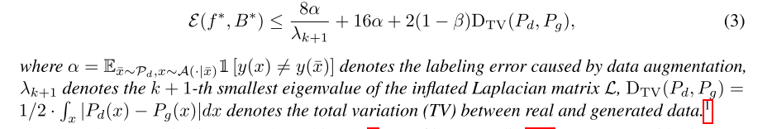
Theoretical analysis
从以上的定义，得出线性探针的分类误差上限：
可以得到的结论：
a存在最优值，也即较小的a理论上能带来较小的线性分类误差（更大的a会导致更大的label error（α）
β则在理论上越接近1越优（实际受到数据多样性的影响）
Data inflation和Data Augmentation对于图的连通性的影响：
Data inflation：增多图的eigen vectors即λ的数量，对改善连通性为单向影响
Data aug： 双向影响，更大的a使得训练之间产生更多重叠（如一张图片为猫，一张图片为狗
将毛发裁剪出来）但也增大了label error
图谱理论上，图的连通性比较好，也会使得λk+1变大，那么误差上界随之降低

Slide 7
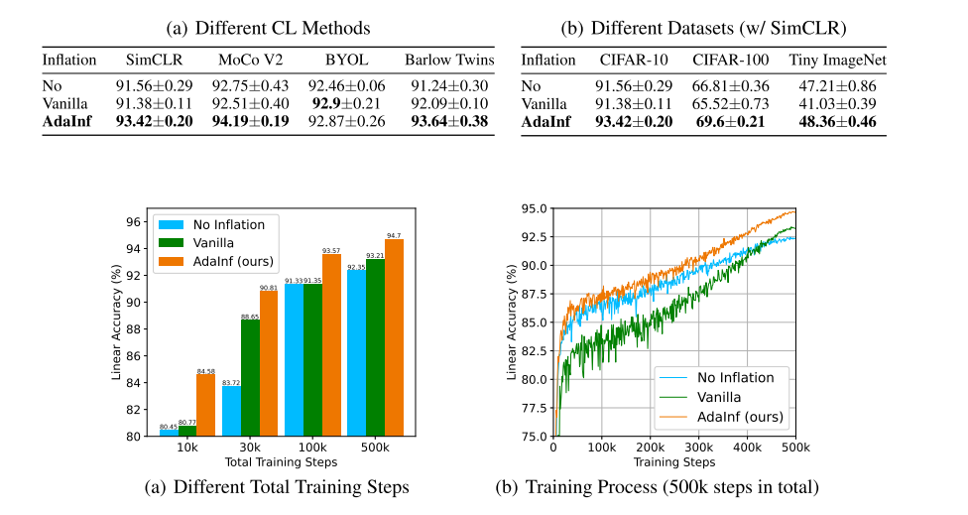
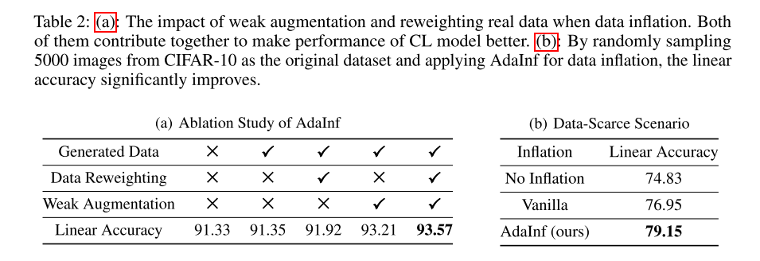
Experiments
作者在CIFAR-10/-100，Tiny Imagenet数据集上做了实验

